Slide 1
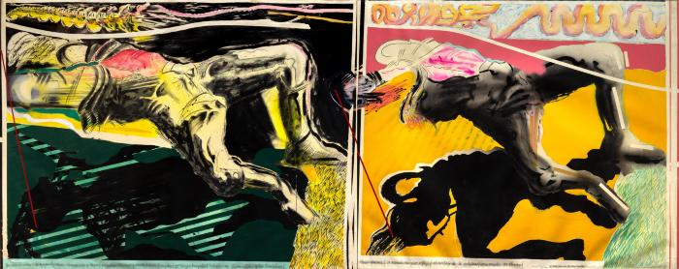
Los Hijos de la Dicha (díptico Florencia) (GD-O-0031)
Obra rectangular, orientación vertical, compuesta por dos paneles.
Panel A: Composición en base a figura de un cuerpo accidentado por una fuerza externa. Predominio de tonos negro, verde, blanco y amarillo.
Panel B: Composición en base a figura de un cuerpo accidentado por una fuerza externa. Predominio de tonos amarillo, negro, blanco y rosado.

Slide 2
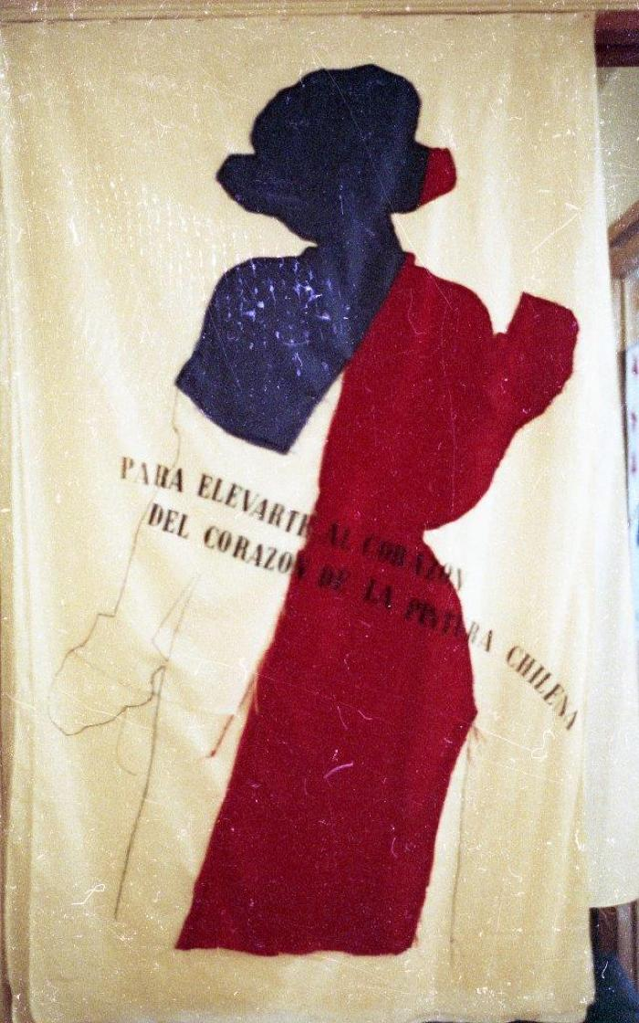
Emblema (GD-O-0034)
Composición rectangular en formato vertical, tiene en primer plano la silueta de una mujer, icono de esta serie de obras. Tiene rojo, azul y blanco simulando la bandera nacional chilena. El fondo es tela cruda. Lleva escrita la frase en tinta: Para elevarte al corazón, del corazón de la Pintura Chilena.

